Slide 1
Smart waste management
Group 7

Slide 2
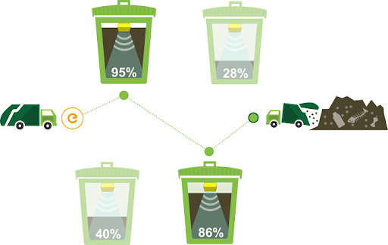
Smart waste management
Unit 1. Project Introduction
1.1. Background Information
1.2. Motivation and Objective
Unit 2. Project Execution
2.1. IoT Service Model
2.2. Data Processing
2.3. Service Implementation
2.4. System Design
Unit 3. Results
3.1. Network and Communication
3.2. Hardware Implementation
3.3. Data Visualization
Unit 4. Projected Impact & Future Improvements
4.1. Accomplishments and Benefits
4.2. Accomplishments and Benefits

Slide 3

Unit 1. Project Introduction
1.1. Background Information
1.2. Motivation and Objective

Slide 4
1.1
Background Information
UNIT
01
The current situation of waste issues at garbage bins
The increasing population and rapid urbanization lead to a strong increase in domestic waste, causing environmental overload and pollution of land, water, and air.
The widespread dumping of waste causes visual pollution, unpleasant odors, and poses a risk of disease transmission, negatively affecting the health and quality of life of the community.

Slide 5

1.1
Background Information
UNIT
01
Limitations of traditional waste collection methods
Garbage collection vehicles operating inefficiently -> Collecting when bins are not full -> Wasting resources & increasing emissions
Overflowing trash cans in crowded areas → Not collected in time → Causes pollution and unsanitary conditions
Lack of real-time data → Inefficient collection routes and frequency
Limitations of traditional waste collection methods
With a sensor installed on the trash can, it also provides real-time data, helping to optimize garbage collection, reduce costs, and contribute to building a cleaner and more beautiful urban environment.

Slide 6
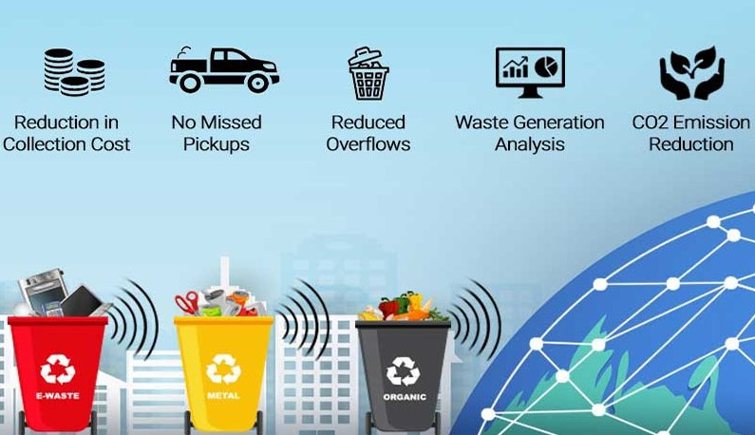
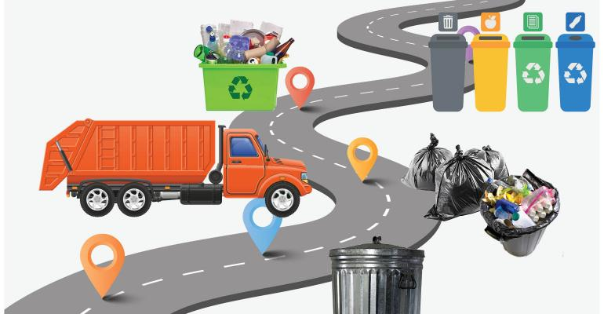
1.2
Motivation and Objective
UNIT
01
Motivation: The urgent need for more efficient waste management, resource conservation, and improvement of the urban environment.
Objective: To develop a system for monitoring the fill levels of trash bins, providing real-time data, and optimizing the waste collection process.

Slide 7

Unit 2. Project Execution
2.1. IoT Service Model
2.2. Data Processing
2.3. Service Implementation
2.4. System Design

Slide 8
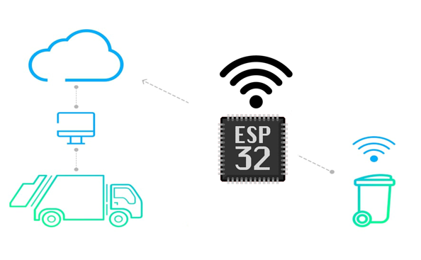
2.1
. IoT Service Model
UNIT
02
Overview diagram of how the system works (from sensor to user).
A smart waste management system designed according to a modular architecture, easily expanded, integrated, processed, and managed with multiple input sources. The main features include:
Device Layer
Connectivity Layer
Cloud Layer
Application Layer
Action Layer

Slide 9
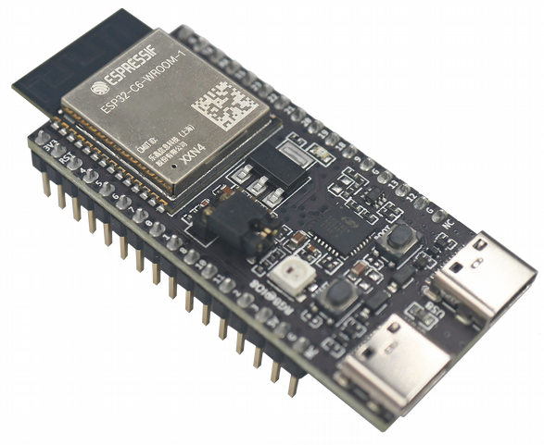
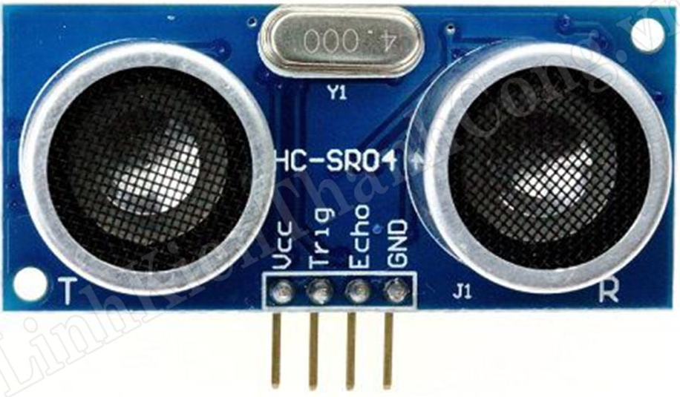
2.2
Data Processing
UNIT
02
Data collection at the device:
Ultrasonic sensor used to measure the distance (in cm) from the bin opening to the trash surface.
ESP32 microcontroller - Reads this distance value from the sensor.
Conversion and Pre-processing of Data:
Data is packed into a JSON string and sent via MQTT with the topic "khoang-cach"

Slide 10

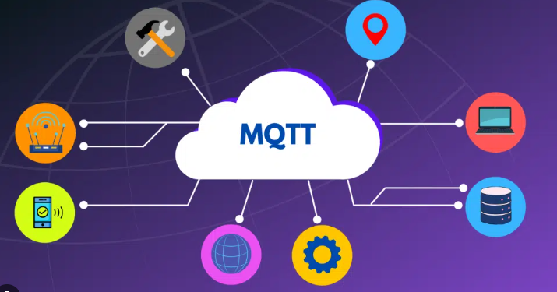
2.2
Data Processing
UNIT
02
Send data to the cloud platform:
This payload is then sent to the cloud platform via the MQTT protocol, ensuring efficient and reliable data transmission.

Slide 11


2.2
Data Processing
UNIT
02
Data Processing and Storage on Cloud:
Node-RED platform acts as a cloud gateway, receiving MQTT payload data from devices.
Node-RED performs intermediate processing tasks such as parsing string data and routing data.
The data is then stored in the InfluxDB real-time database.

Slide 12
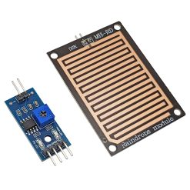
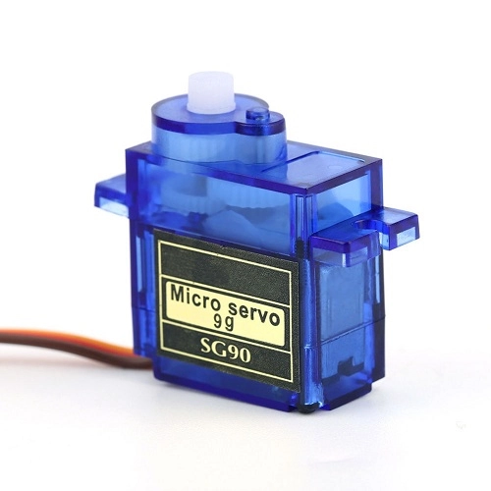

2.3
Service Implementation
UNIT
02
Hardware:
Sensor: HC-SR04 ultrasonic sensor
Rain sensor
Microcontroller: ESP32-C6
Power supply: 5V adapter.
Firmware
Language: C++
Integrated Development Environment (IDE): Arduino IDE.
Libraries: WiFiManager (for easy Wi-Fi configuration), PubSubClient (for MQTT), ultrasonic sensor library.
Logic: Read sensor periodically, calculate fill level, connect Wi-Fi, connect MQTT, send data.

Slide 13


2.3
Service Implementation
UNIT
02
Cloud Platform:
Node-RED for data stream processing
InfluxDB for real-time data storage
User Interface: Tools/platforms used to create the dashboard:
Node-RED Dashboard.
Grafana

Slide 14
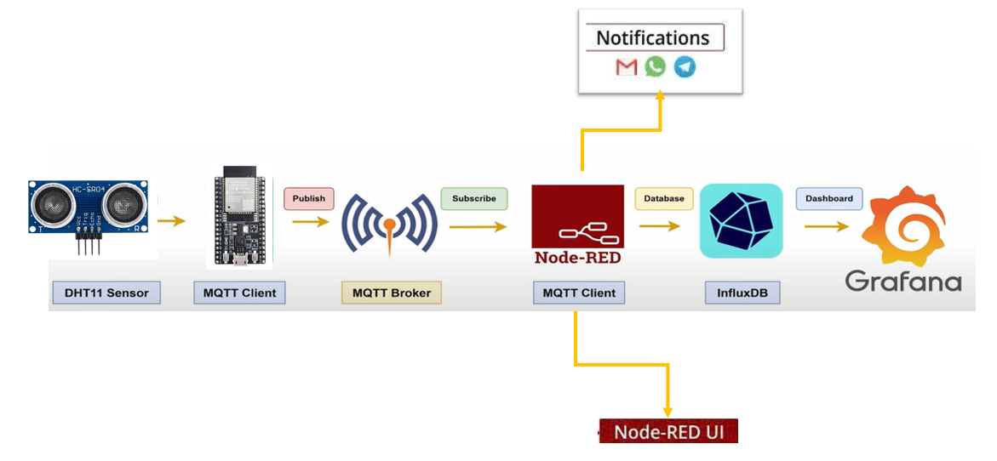

Overall Architecture Diagram
2.4
Service Implementation
UNIT
02
HC-SR04

Slide 15

Unit 3. Results
3.1. Network and Communication
3.2. Hardware Implementation
3.3. Data Visualization
Notes:
Tiếp theo chúng ta đến với nội dung thứ 3(kết quả), nội dung này tập trung vào ba khía cạnh: Mạng và Giao tiếp, Triển khai Phần cứng, và Trực quan hóa Dữ liệu."

Slide 16
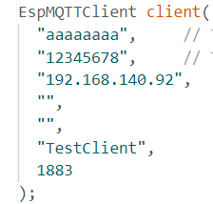
3.1
Network and Communication
UNIT
03
Network
Uses the integrated Wi-Fi module on ESP32-C6 to connect to the existing Wi-Fi network at the installation location. This ensures the device can access the internet and connect to the cloud platform.
The WiFiManager library is used in the firmware to easily and flexibly configure Wi-Fi connections.
Notes:
"Đầu tiên, về phần Mạng và Giao tiếp. Để hệ thống hoạt động, việc kết nối mạng là yếu tố cực kỳ quan trọng.
module Wi-Fi tích hợp trên chip ESP32-C6 được sử dụng để kết nối với mạng Wi-Fi hiện có tại địa điểm lắp đặt. Điều này giúp thiết bị dễ dàng truy cập internet và kết nối với nền tảng đám mây.
Để tối ưu hóa quá trình cấu hình Wi-Fi một cách dễ dàng và linh hoạt, thư viện WiFiManager đã được sử dụng

Slide 17
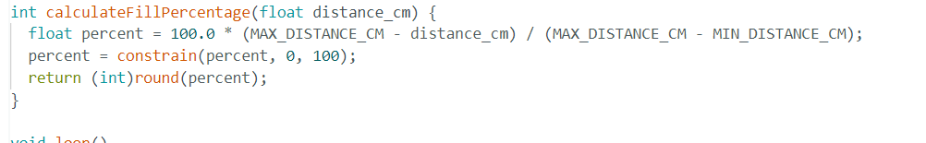
3.1
Network and Communication
UNIT
03
Communication Protocol
The system uses the MQTT (Message Queuing Telemetry Transport) protocol to transmit data from devices to the cloud platform.
Payload format: The distance data measured by the sensor (distance_cm) is converted into a fill level, and both are then sent as a JSON payload.
Notes:
"Về Giao thức Truyền thông , hệ thống này sử dụng giao thức MQTT.
Dữ liệu được truyền theo định dạng Payload JSON. Cụ thể, dữ liệu khoảng cách (distance_cm) đo được từ cảm biến sẽ được chuyển đổi thành mức đầy của thùng rác (fill level), và cả hai thông số này sẽ được gửi đi dưới dạng JSON payload.
Như đoạn mã minh họa trên slide, là hàm giúp chuyển đổi khoảng cách thành phần trăm độ đầy, và sau đó dữ liệu này được đóng gói vào một chuỗi JSON trước khi được gửi đi qua MQTT."

Slide 18
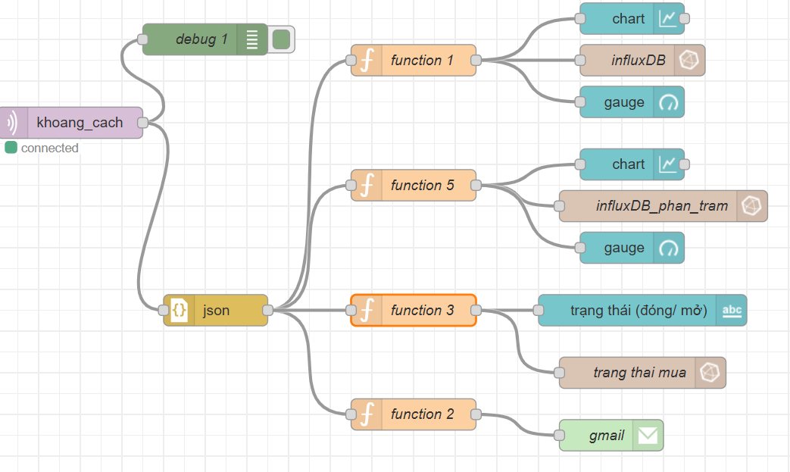
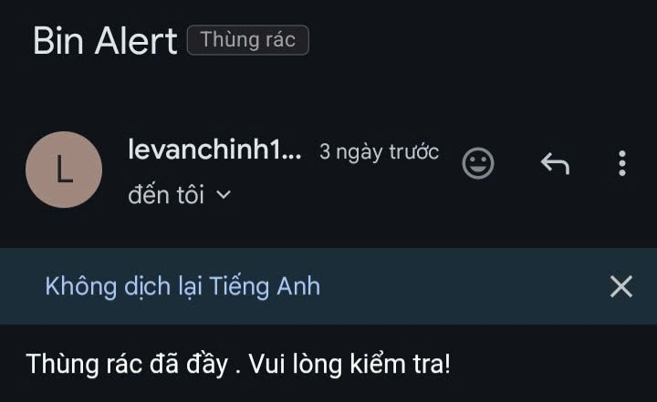
3.1
Network and Communication
UNIT
03
Cloud Connectivity
On the Node-RED platform, an MQTT input node is configured to listen to topics from the device. Node-RED then processes the data and pushes it to InfluxDB for storage.
Specifically, when the trash level exceeds a threshold, Node-RED will activate a logic flow to send notifications via Gmail.
Notes:
"Và để quản lý dữ liệu từ các thiết bị, Node-RED được sử dụng làm nền tảng kết nối đám mây.
Trên nền tảng Node-RED, một node đầu vào MQTT được cấu hình để lắng nghe các chủ đề (topics) từ thiết bị. Node-RED sau đó sẽ xử lý dữ liệu và đẩy vào cơ sở dữ liệu InfluxDB để lưu trữ. InfluxDB là một cơ sở dữ liệu chuỗi thời gian, rất lý tưởng để lưu trữ và phân tích dữ liệu cảm biến liên tục.
Một tính năng quan trọng khác là khả năng gửi thông báo. Cụ thể, khi mức rác trong thùng vượt quá một ngưỡng đã đặt, Node-RED sẽ kích hoạt một luồng logic để gửi thông báo qua Gmail. Như hình ảnh minh họa, email cảnh báo 'Thùng rác đã đầy. Vui lòng kiểm tra!' giúp bộ phận quản lý được thông báo kịp thời."

Slide 19
3.1
Network and Communication
UNIT
03
Notes:
một node đầu vào MQTT được cấu hình để lắng nghe các chủ đề (topics) từ thiết bị. Vì dữ liệu được gửi lên dưới dạn json nên ta cần một node
json . Sau đó có 3 node function thực hiện 3 chức năng khác nhau. Function 1 thực hiện lấy dữ liệu khoảng cách sau đó gửi lên, function 2 lấy độ đầy. Có 2 node influxdb out nhận dữ liệu. Còn 4 node màu xanh này thì hiển thị lên node-red ui. Function 3 thì thực hiện chức năng gửi thông báo tới gmail

Slide 20
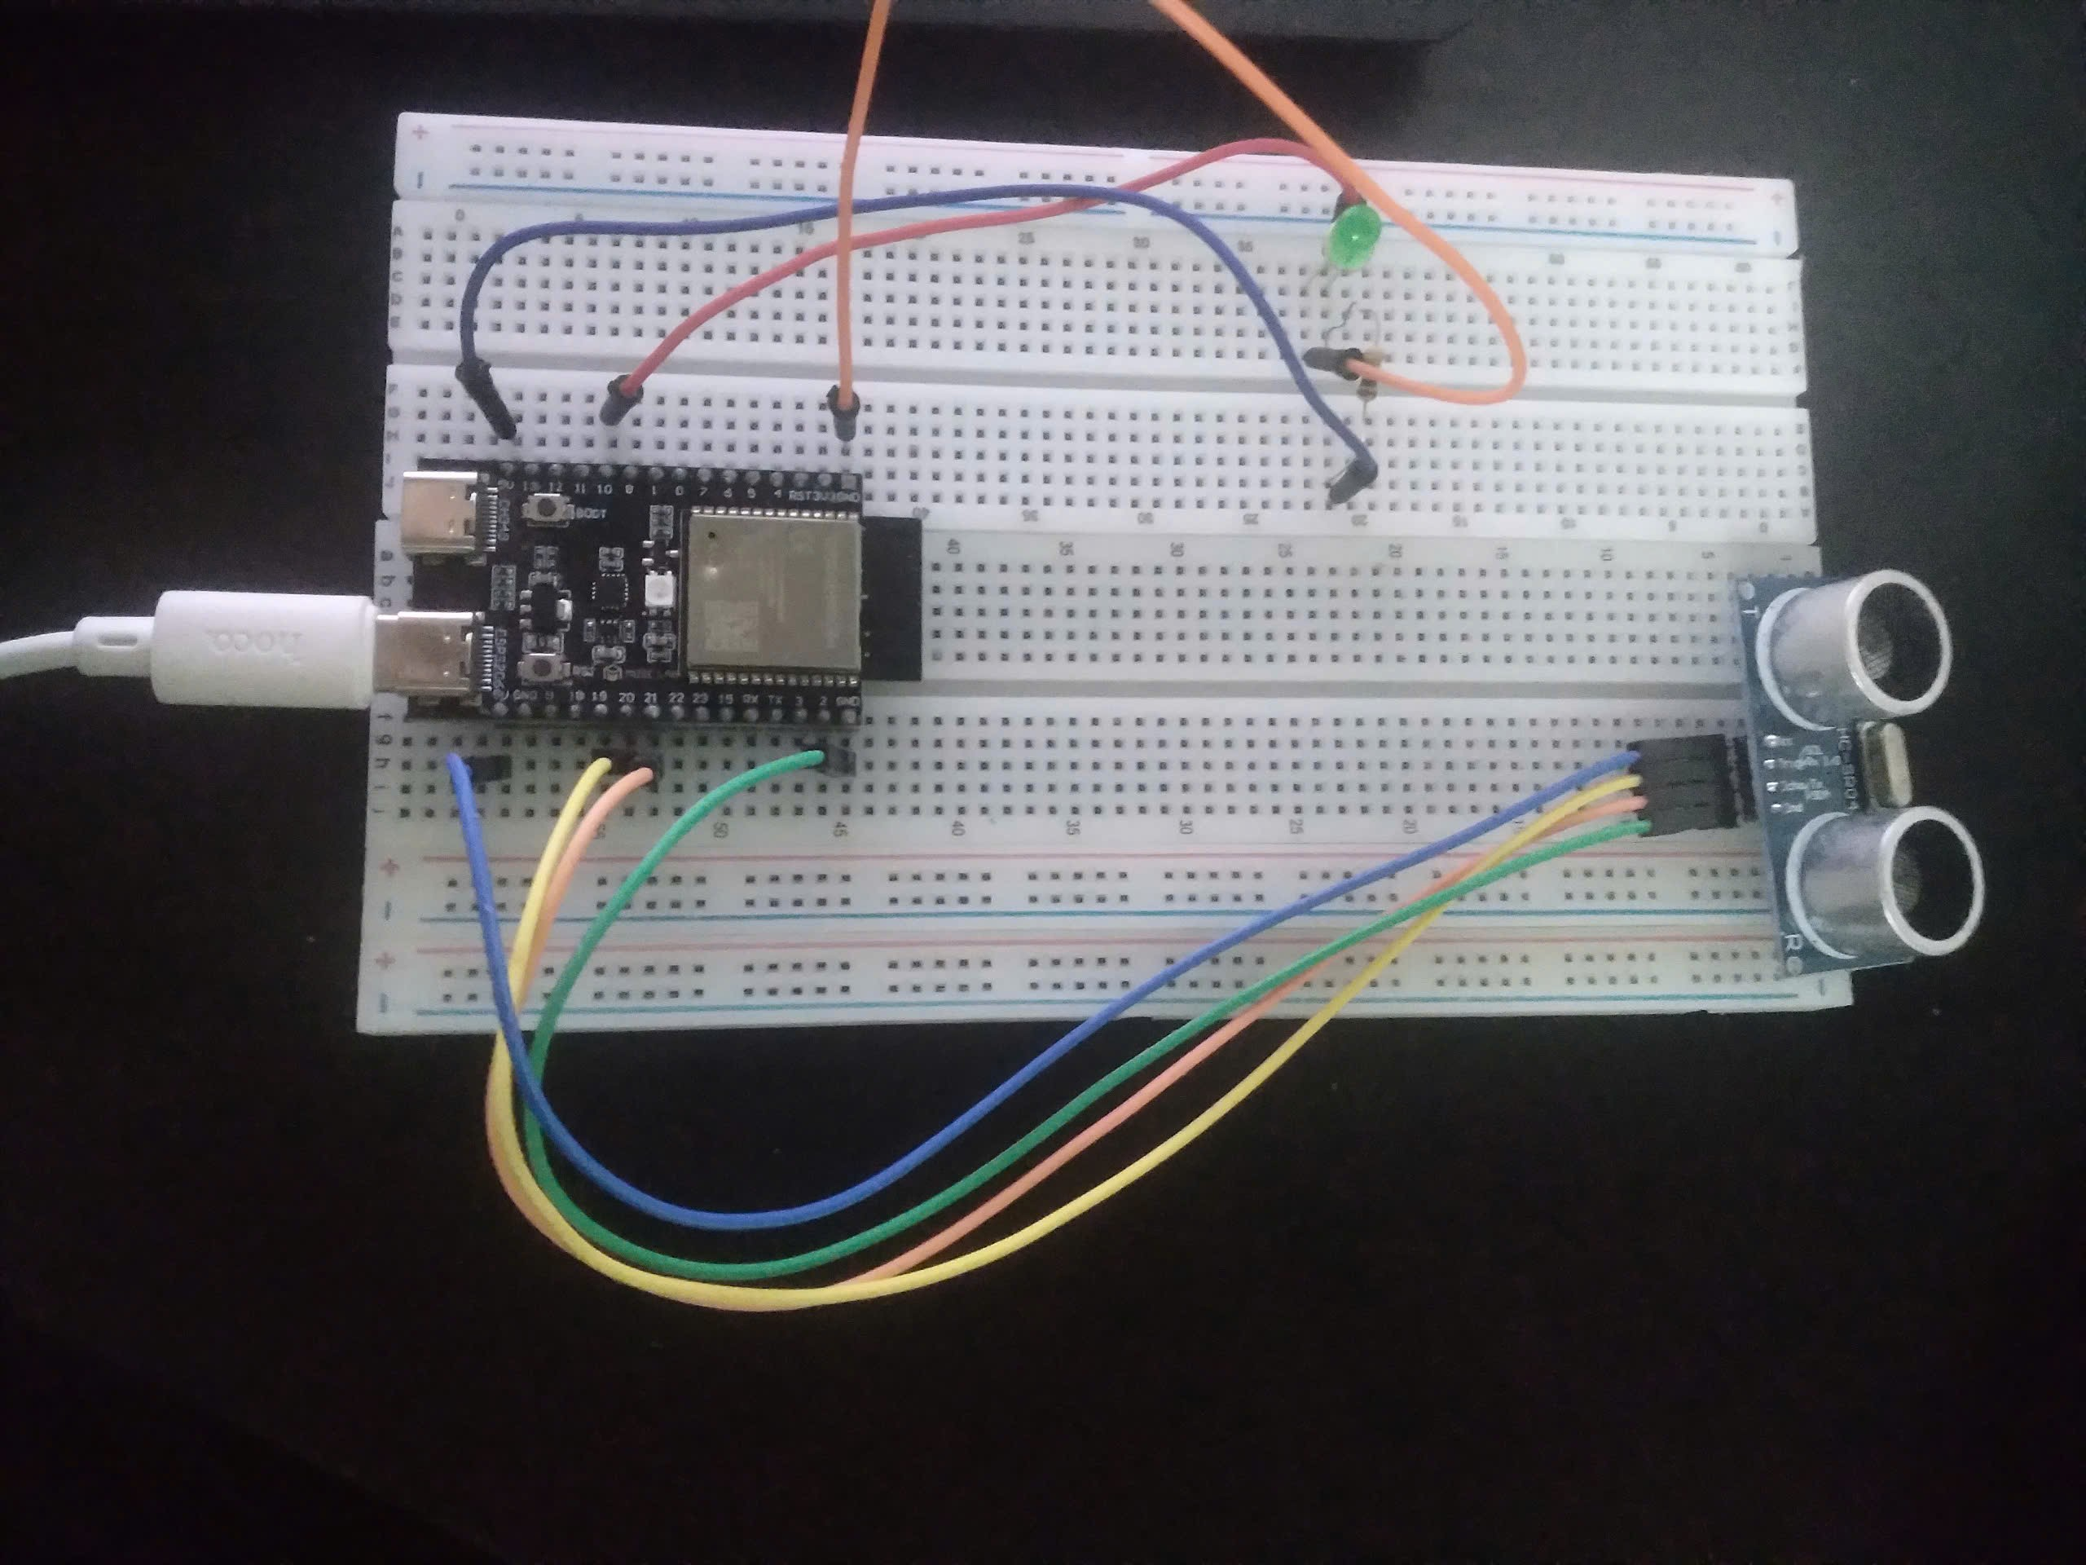
3.2
Hardware Implementation
UNIT
03
Circuit Design
Notes:
"Chuyển sang phần Triển khai Phần cứng. Đây là yếu tố vật lý tạo nên hệ thống.
Như hình ảnh trên slide, đây là bản thiết kế mạch cơ bản. Chip ESP32-C6 được sử dụng làm bộ não trung tâm, kết nối với cảm biến siêu âm để đo khoảng cách từ cảm biến đến bề mặt rác.
Các chân GPIO của ESP32 được sử dụng để giao tiếp với cảm biến (Trigger và Echo) và để điều khiển đèn LED cảnh báo.

Slide 21
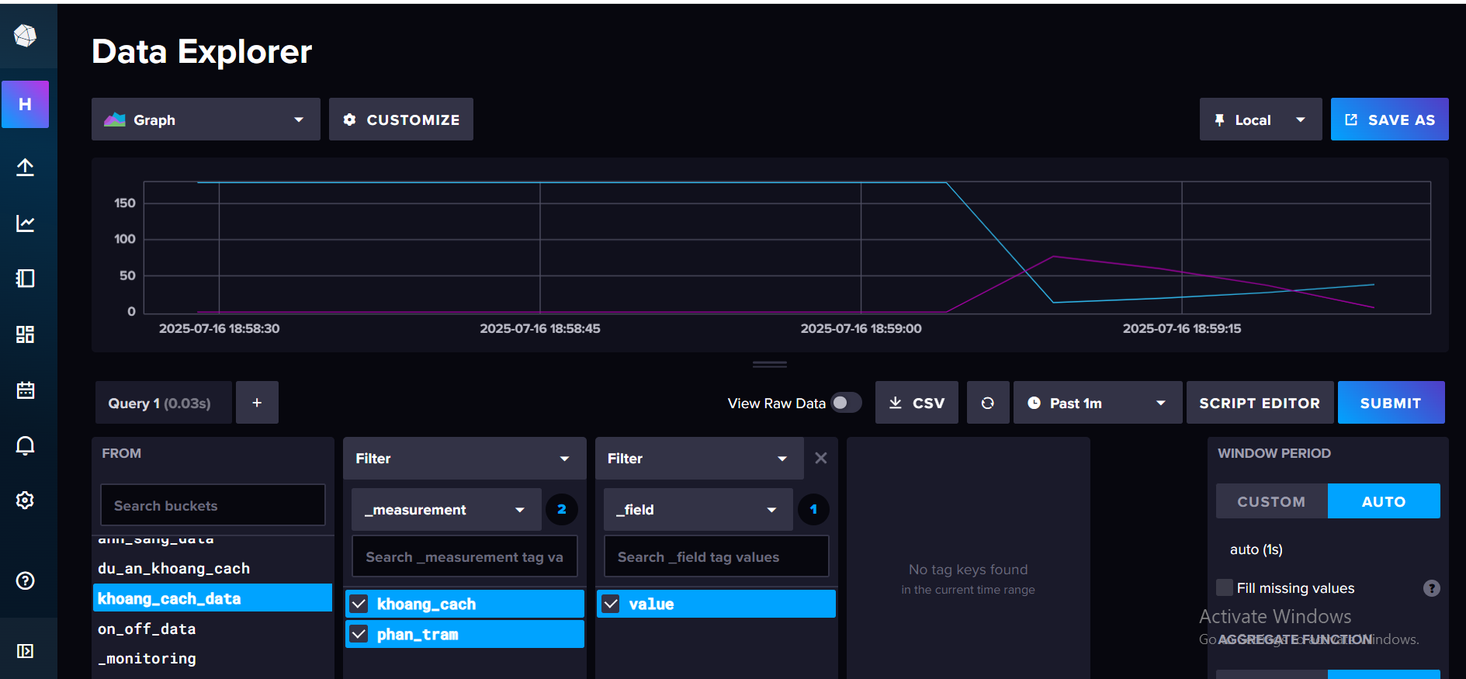
Influxdb
3.3
Data Visualization
UNIT
03
Notes:
"Tiếp theo là phần Trực quan hóa Dữ liệu
Toàn bộ dữ liệu từ các cảm biến được lưu trữ trong InfluxDB. Đây là một cơ sở dữ liệu chuỗi thời gian chuyên dụng, rất phù hợp để lưu trữ và quản lý dữ liệu liên tục từ các thiết bị IoT.
Hai công cụ chính được sử dụng để trực quan hóa dữ liệu: Node-RED Dashboard và Grafana.

Slide 22
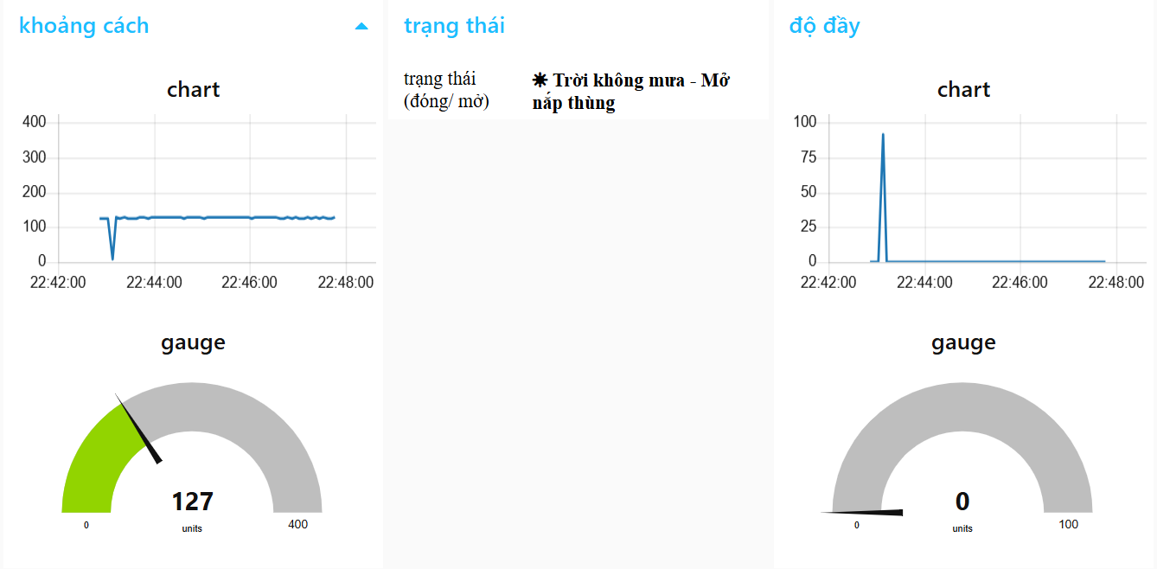
Node-RED Dashboard
3.3
Data Visualization
UNIT
03
Notes:
Với Node-RED Dashboard (như slide này), dữ liệu khoảng cách và độ đầy của thùng rác có thể được hiển thị theo thời gian thực dưới dạng biểu đồ đường và đồng hồ đo. Điều này cung cấp một cái nhìn tổng quan nhanh chóng và tức thì về trạng thái của thùng rác.

Slide 23
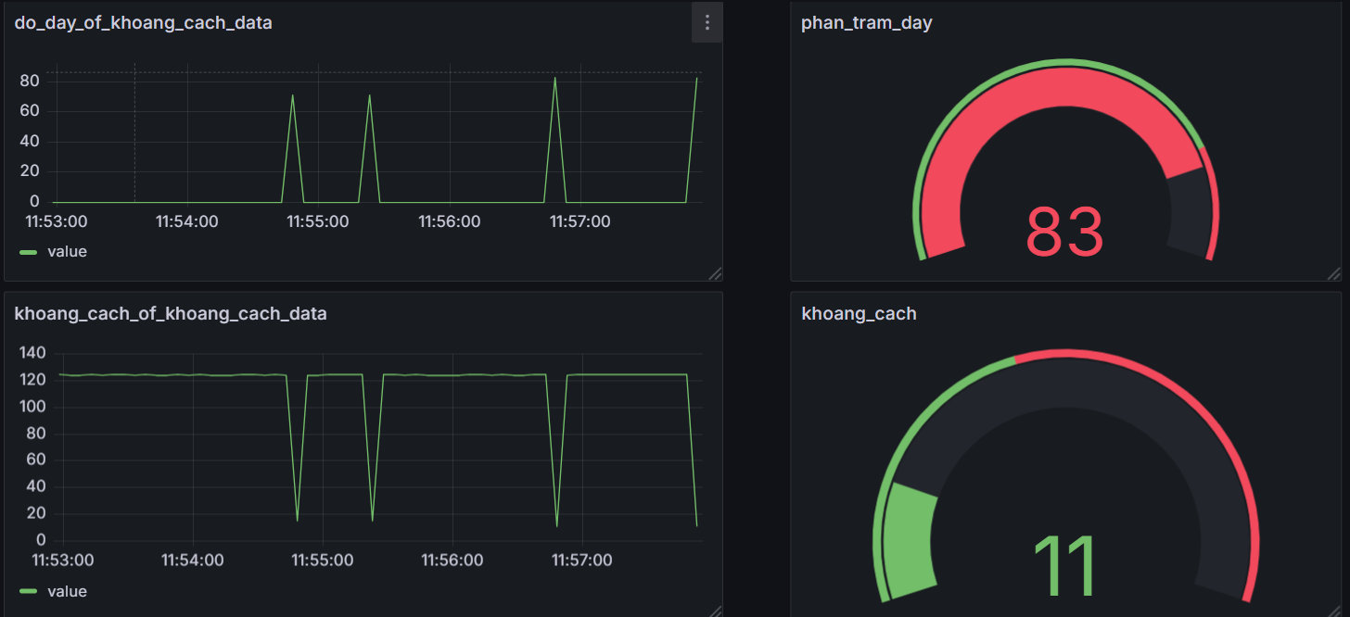
Grafana
3.3
Data Visualization
UNIT
03
Notes:
Và đây là Grafana . Grafana là một công cụ mạnh mẽ hơn, cho phép tạo ra các bảng điều khiển (dashboards) chi tiết và tùy biến cao. Dữ liệu khoảng cách và độ đầy có thể được theo dõi theo chu kỳ, cũng như xem các biểu đồ gauge hiển thị phần trăm độ đầy hiện tại. Grafana giúp phân tích dữ liệu lịch sử, phát hiện xu hướng và đưa ra các quyết định quản lý hiệu quả hơn."

Slide 24
Unit 4. Projected Impact & Future Improvements
4.1. Accomplishments and Benefits
4.2. Accomplishments and Benefits
Notes:
"Cuối cùng, sẽ chuyển sang Unit 4: Tác động Dự kiến và Các Cải tiến trong Tương lai.

Slide 25



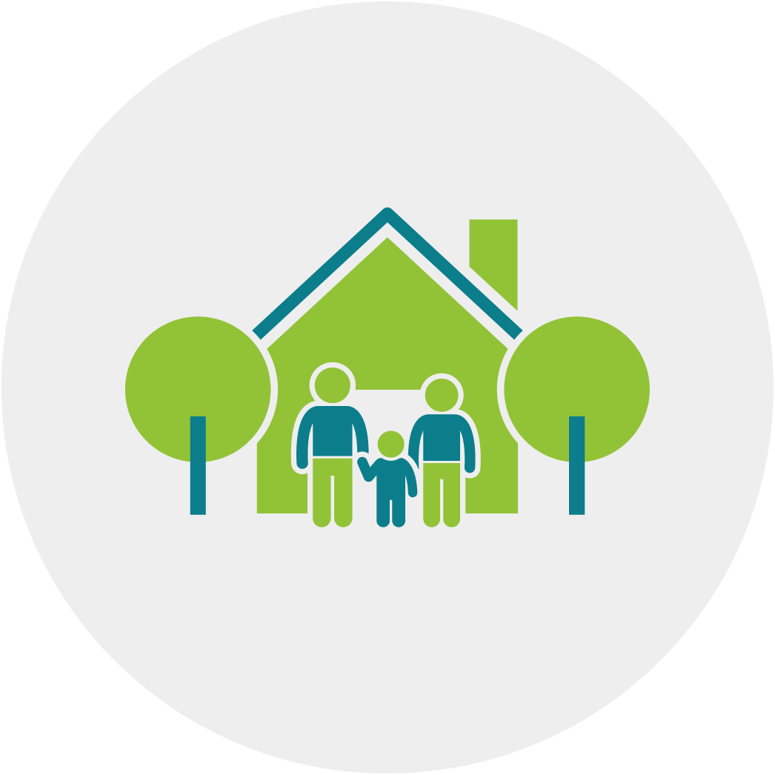

4.1
Accomplishments and Benefits
UNIT
04
Achievements
Successfully built a stable prototype of a smart waste management system.
Collected real-time data on trash bin fill levels.
Developed an intuitive user interface for administrators.
Benefits
Cost savings
Increased efficiency
Environmental improvement
Enhanced quality of life
Data for analysis:
Notes:
"Đầu tiên, về Những Thành tựu (Achievements) và Lợi ích (Benefits) mà hệ thống quản lý rác thải thông minh này mang lại:
Về thành tựu, đã:
Xây dựng thành công một bản mẫu (prototype) ổn định của hệ thống quản lý rác thải thông minh.
Thu thập được dữ liệu thời gian thực về mức đầy của thùng rác, đây là nền tảng cho mọi quyết định.
Phát triển một giao diện người dùng trực quan dành cho các nhà quản trị, giúp dễ dàng theo dõi và quản lý.
Và những lợi ích mà hệ thống này mang lại là rất rõ ràng:
Tiết kiệm chi phí: Giảm thiểu các chuyến thu gom rác không cần thiết, từ đó tiết kiệm nhiên liệu và nhân công.
Tăng hiệu quả: Đảm bảo thu gom rác kịp thời và ngăn chặn tình trạng tràn rác, nâng cao hiệu suất hoạt động.
Cải thiện môi trường: Giảm thiểu ô nhiễm mùi hôi và sự lây lan mầm bệnh do rác thải quá tải.
Nâng cao chất lượng cuộc sống: Góp phần tạo ra một cảnh quan đô thị sạch đẹp và dễ chịu hơn cho người dân.
Dữ liệu để phân tích: Cung cấp thông tin giá trị cho việc lập kế hoạch quản lý rác thải dài hạn và phát triển đô thị bền vững."

Slide 26
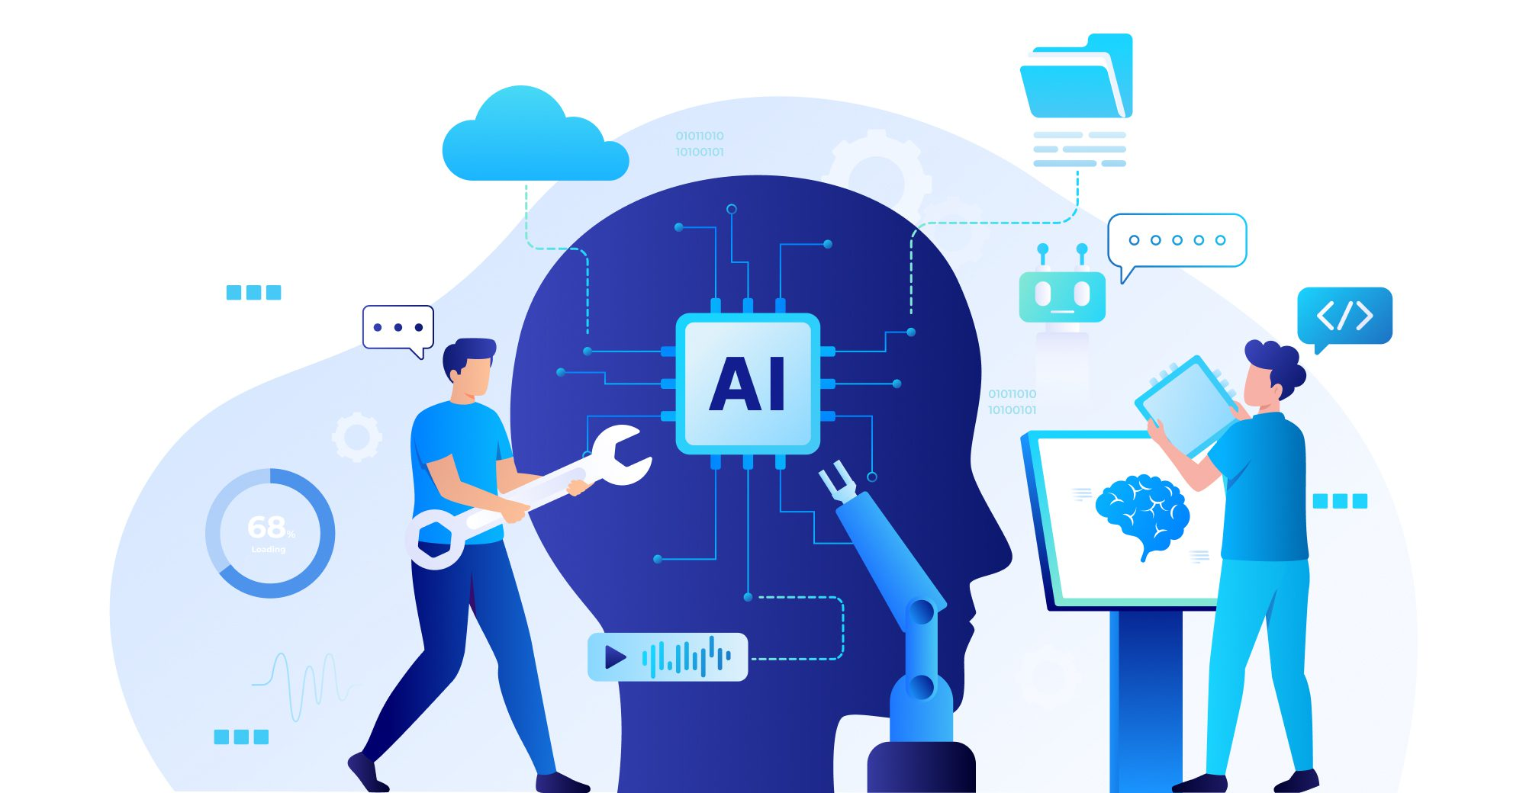
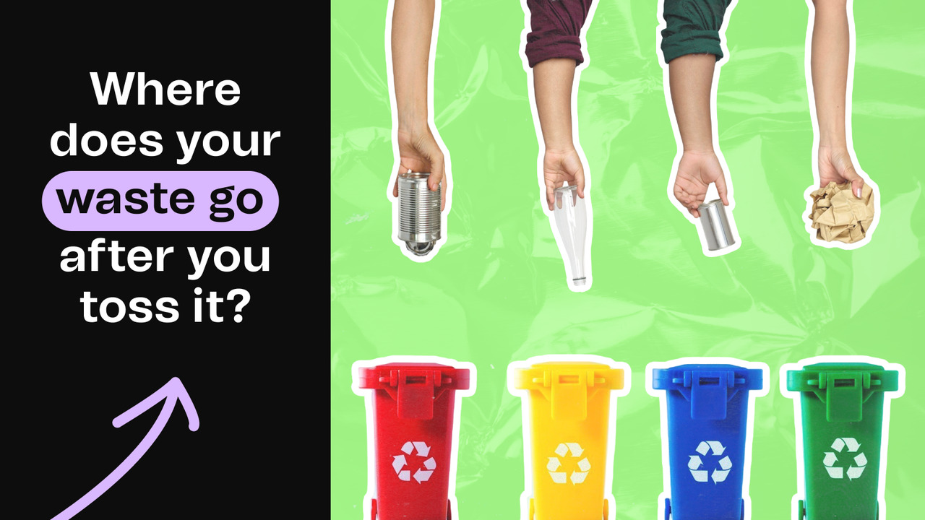

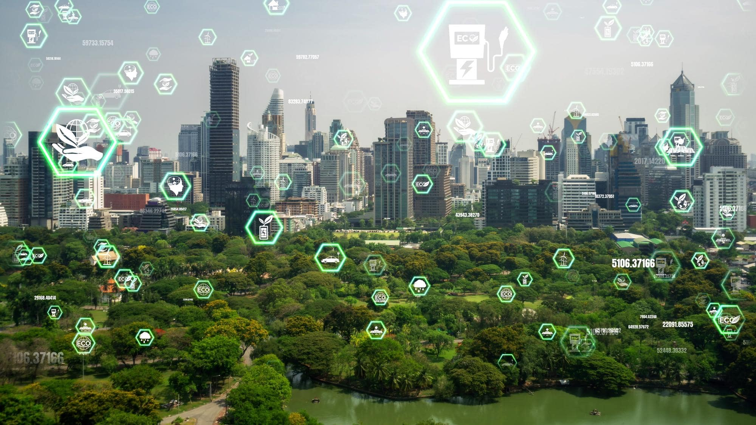
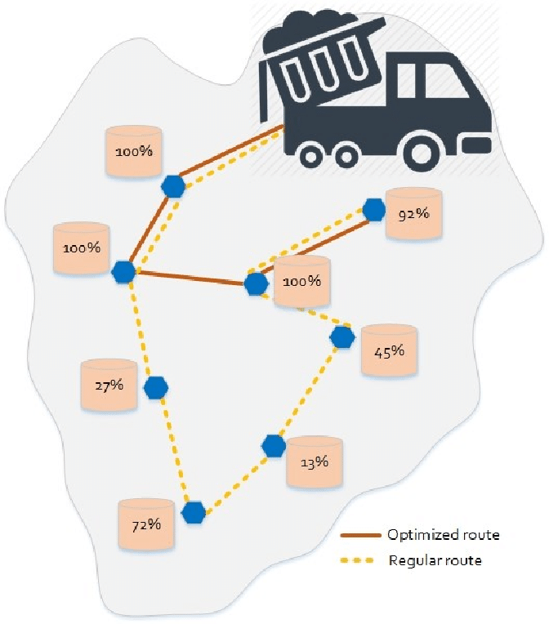
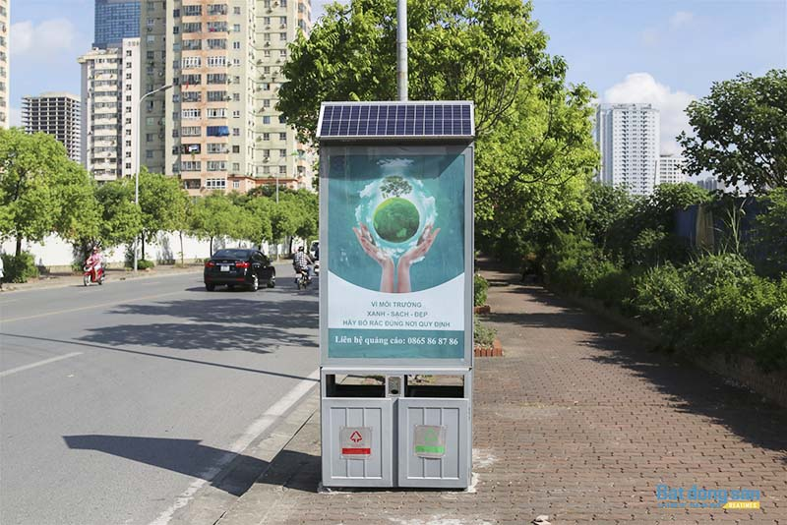
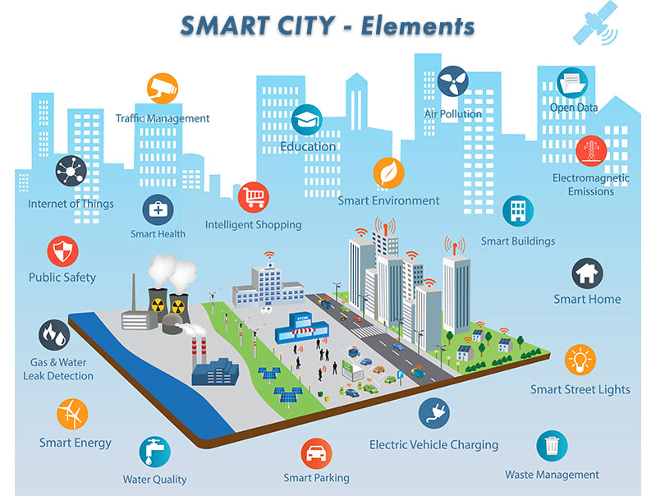
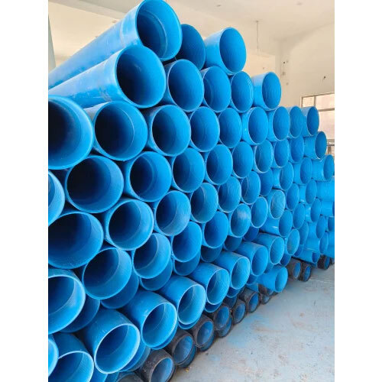
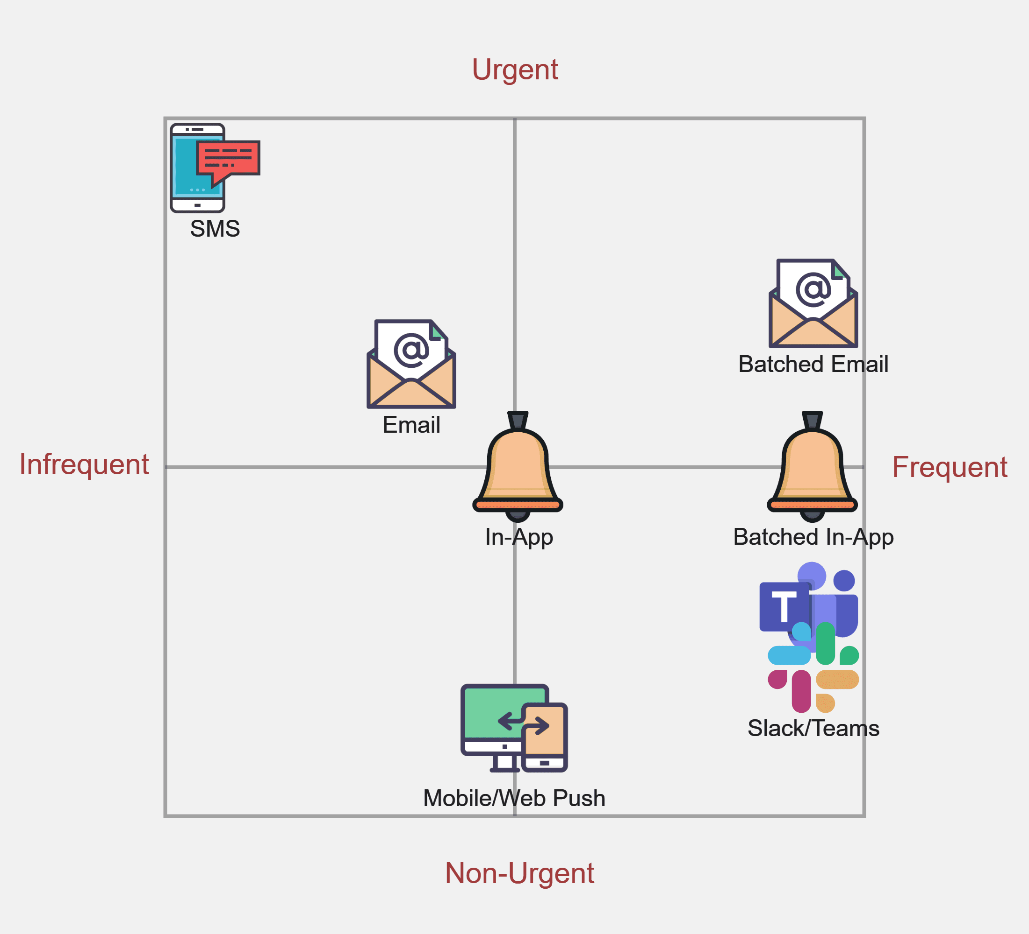
4.2
Future Improvements
UNIT
04
Hardware Improvements
More durable sensors
Integrated solar power supply
Industrial casing design
Software/Cloud Improvements
Integrate AI/Machine Learning
Develop an optimized collection route algorithm
More diverse notification system
Application Expansion
Deploy on a larger scale
Integrate with other smart urban management systems:
Notes:
Tiếp theo là mốt số Cải tiến có thể thực hiện được trong Tương lai cho dự án này,
Thứ nhất là
1. Cải tiến Phần cứng
Cảm biến bền bỉ hơn: Nghiên cứu và sử dụng các loại cảm biến có độ bền cao hơn, chịu được điều kiện khắc nghiệt của môi trường đô thị.
Nguồn cấp năng lượng mặt trời tích hợp:
Thiết kế vỏ công nghiệp: Phát triển thiết kế vỏ bảo vệ chắc chắn, phù hợp với môi trường công nghiệp và ngoài trời, tăng tính thẩm mỹ và độ bền cho thiết bị.
2. Cải tiến Phần mềm/Đám mây
Tích hợp AI/Machine Learning: Áp dụng trí tuệ nhân tạo và học máy để dự đoán chính xác hơn xu hướng đầy rác, từ đó tối ưu hóa lịch trình thu gom.
Phát triển thuật toán tối ưu hóa lộ trình thu gom: Xây dựng các thuật toán thông minh hơn để tự động tạo ra lộ trình thu gom hiệu quả nhất, giảm thiểu thời gian và chi phí.
Hệ thống thông báo đa dạng hơn:
3. Mở rộng Ứng dụng (Application Expansion):
Triển khai trên quy mô lớn hơn: Chuẩn bị hạ tầng và chiến lược để có thể triển khai hệ thống trên toàn thành phố hoặc các khu vực lớn hơn.
Tích hợp với các hệ thống quản lý đô thị thông minh khác: Xây dựng khả năng tương tác với các hệ thống thông minh khác của thành phố (ví dụ: hệ thống giao thông, chiếu sáng công cộng) để tạo ra một hệ sinh thái đô thị thông minh toàn diện."

Slide 27
Notes:
Phần thuyết trình của nhóm đến đây là kết thúc , cảm ơn thầy và các bạn đã theo dõi. Em xin hết

